Slide 1
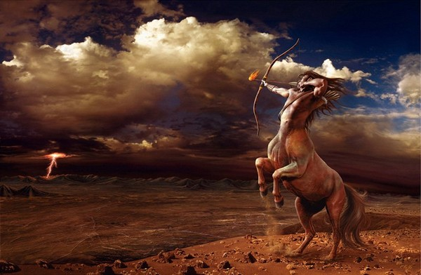
les centaures
Présenté par Hugo Morin
et Haidara Aljyosh

Slide 2
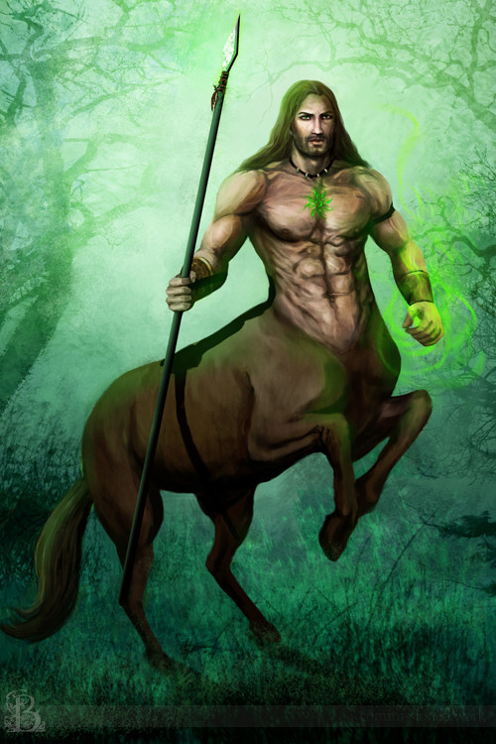
Table des matières
INTRODUCTION
ORIGINES DES CENTAURES
SYMBOLES DES CENTAURES
TYPES DE CENTAURES
INFORMATIONS SUPPLÉMENTAIRES
CONCLUSION

Slide 3
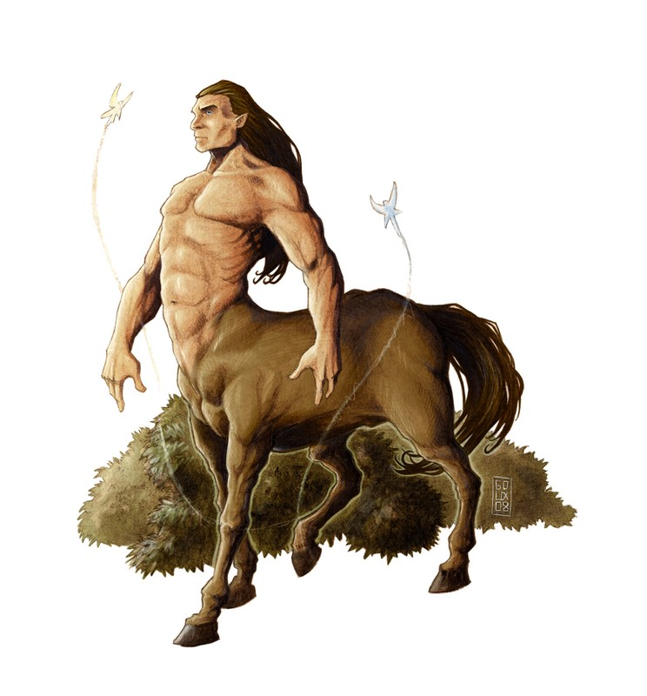
Introduction
Certaines créatures sont de vraies histoires. Par contre, certaines sont de simples mythes. Une des créatures nées des légendes grecs est le centaure, l’histoire d’une bête mi homme mi cheval. Aujourd’hui, ce sera le sujet de notre présentation. Préparez-vous à découvrir le centaure.

Slide 4
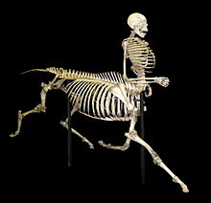
Origine du centaure
Centauros uni aux juments de magnésie
Donne naissance à cette race
Centauros: père des centaures
Terme centaure réservé à Chiron
Chiron: plus juste des centaures

Slide 5


Symbole du centaure
Symbole: la flèche du sagittaire
Aussi un signe astrologique
Représente le sagittaire
Légende en rapport avec Arés

Slide 6
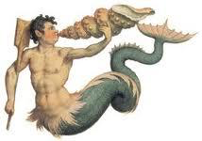
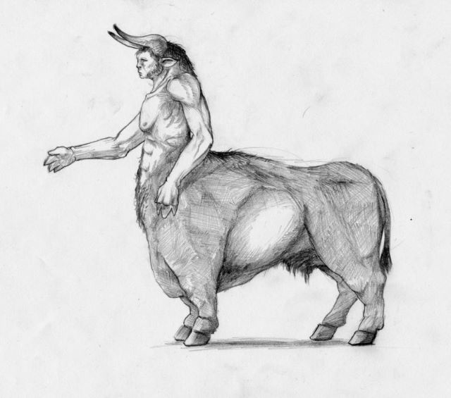
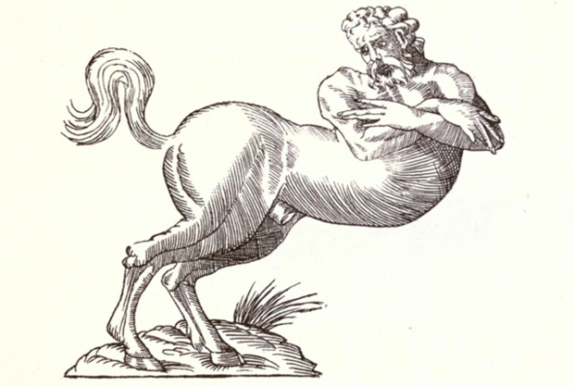
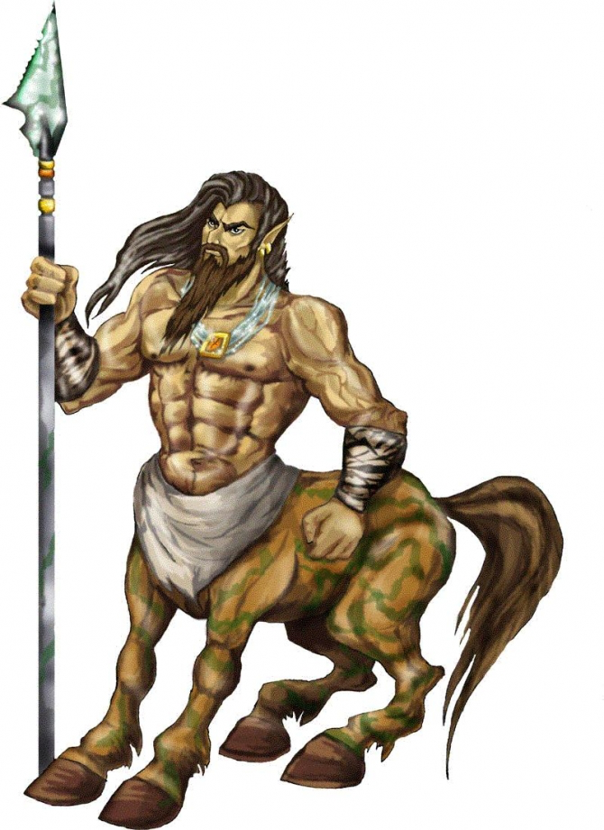
Types de centaures
Quatre types de centaures
1-Bucentaure
2-Onocentaure
3-Ichtyocentaure
4-Centaure commun

Slide 7
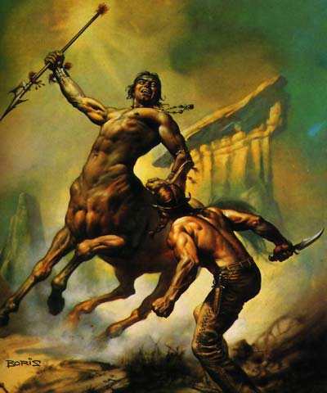
Informations supplémentaires
Très forts
Doués à l’arc
Doués à la lance
Rapides

Slide 8
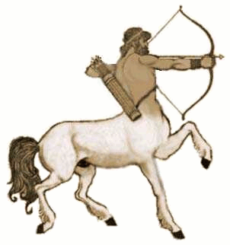
Conclusion
Nous espérons que vous avez appris au mois une chose sur les centaures. Nous nous sommes beaucoup amusés à faire ce projet.

Slide 9


